Slide 1


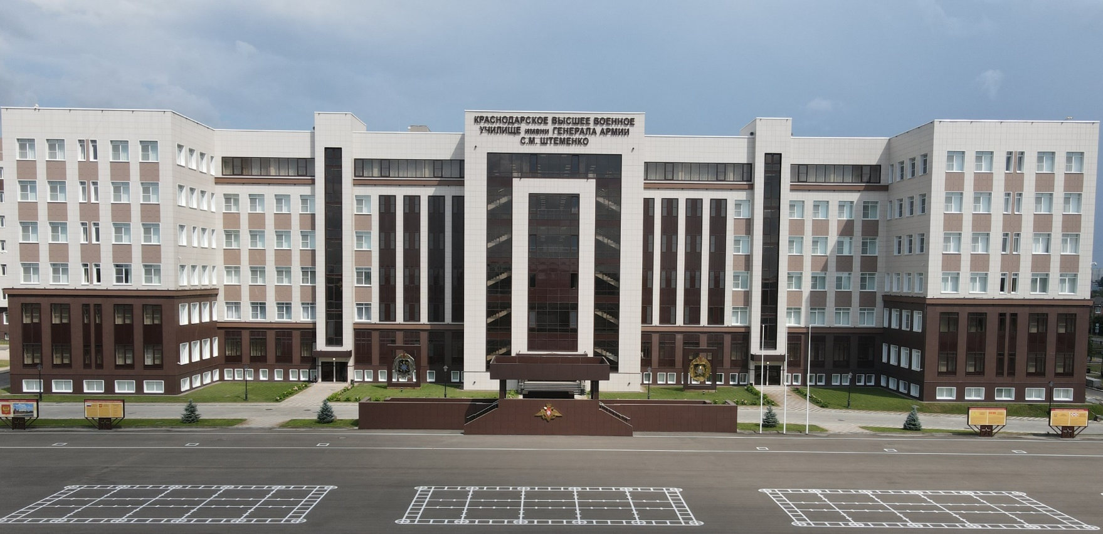
КРАСНОДАРСКОЕ ВЫСШЕЕ ВОЕННОЕ УЧИЛИЩЕ
Краснодарское высшее военное училище
«Вопросы поступления и обучения курсантов
в Краснодарском высшем военном училище»
КРАСНОДАР 2022

Slide 2
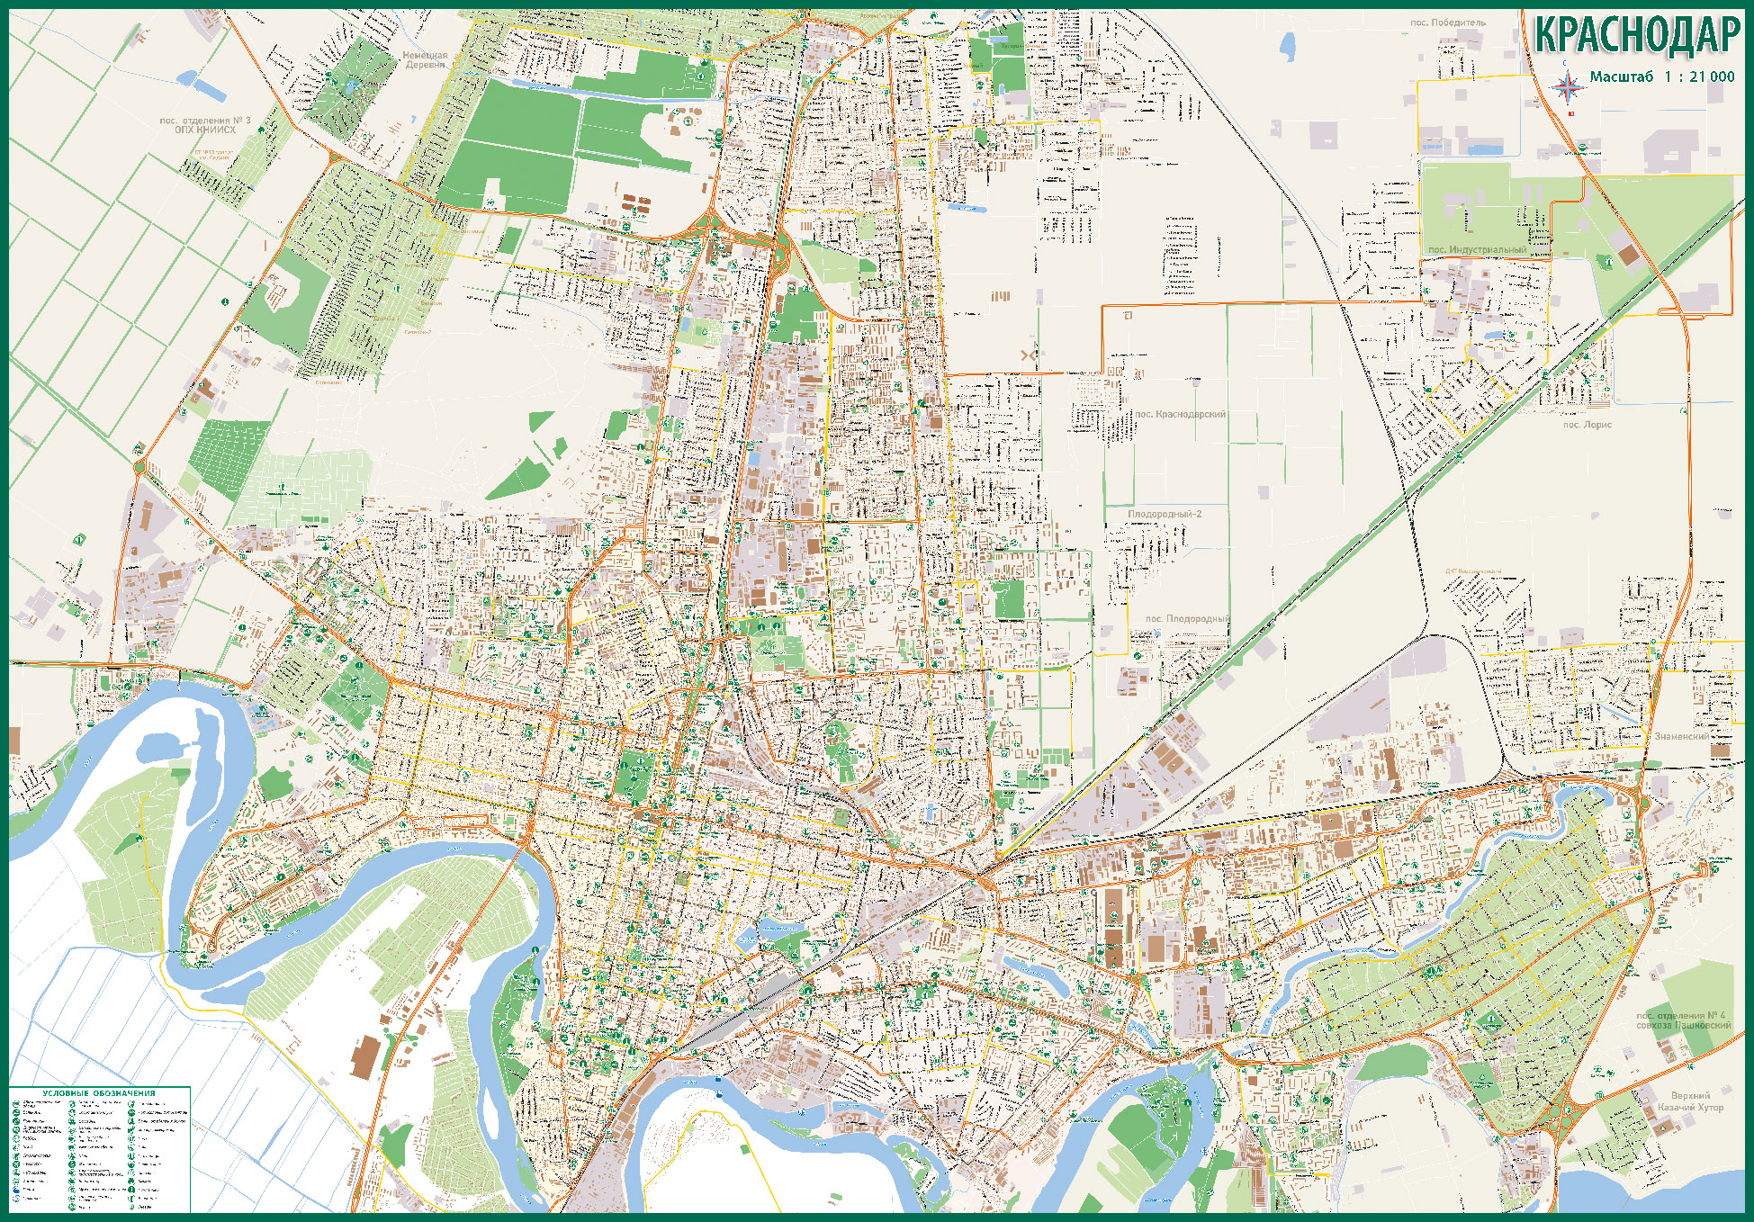
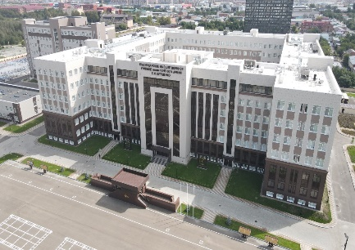

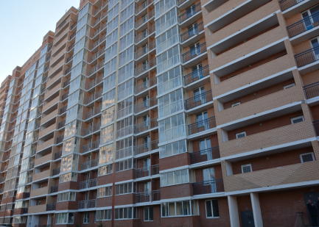
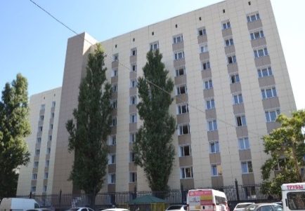
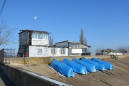
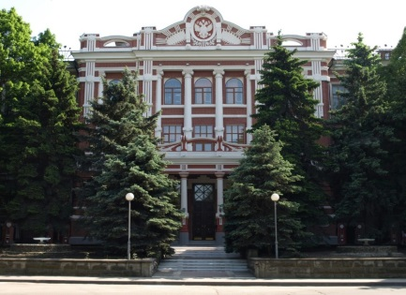

Расположение КВВУ

Slide 3
Программы подготовки
ВЫСШЕЕ ОБРАЗОВАНИЕ
Код специальности | Наименование специальности | Квалификация | Срок подготовки
56.05.06 | Защита информации на объектах информатизации военного назначения | Специалист по защите информации | 5 лет
56.05.04 | Управление персоналом (Вооруженные Силы Российской Федерации, другие войска, воинские формирования и приравненные к ним органы Российской Федерации) (первый набор в 2023 году) | Специалист в области управления | 5 лет
СРЕДНЕЕ ПРОФЕССИОНАЛЬНОЕ ОБРАЗОВАНИЕ
Код специальности | Наименование специальности | Квалификация | Срок подготовки
10.02.05 | Обеспечение информационной безопасности автоматизированных систем | Техник по защите информации | 2 года 10 мес.

Slide 4
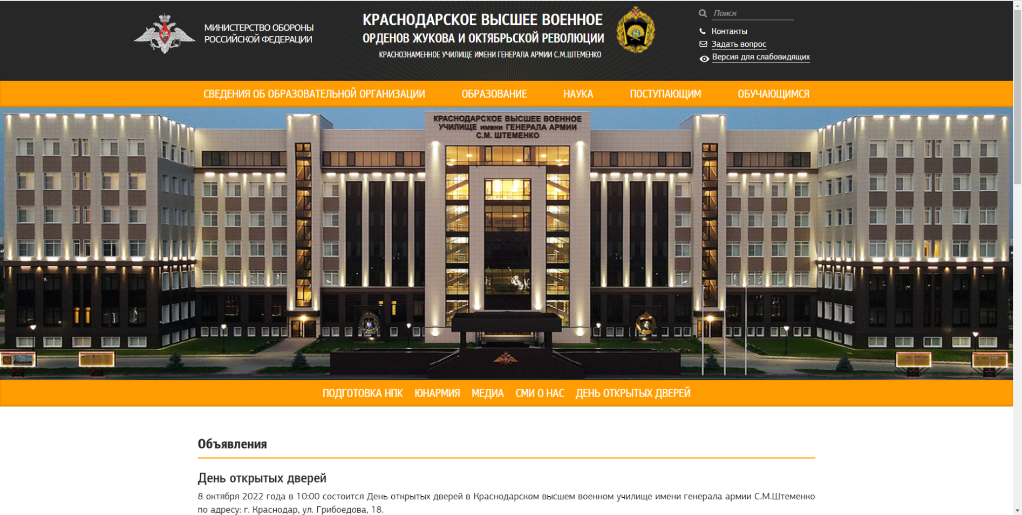
Правила поступления
Официальная информация
по порядку приема
в училище размещена на официальном сайте www.kvvu.mil.ru
Информация, размещенная на других сайтах может не соответствовать действительности

Slide 5
Общие требования к поступающим
Высшее образование | Среднее профессиональное образование
граждане Российской Федерации
граждане мужского пола (женского пола не принимаются)
имеющие документы государственного образца:
о среднем общем образовании или о среднем профессиональном образовании | о среднем общем образовании или о среднем профессиональном образовании по программам подготовки квалифицированных рабочих и служащих
не проходившие военную службу – в возрасте от 16 до 22 лет | до достижения ими возраста 30 лет
прошедшие или, проходящие военную службу по призыву – до достижения возраста 24 лет
военнослужащие, проходящие военную службу по контракту – до достижения возраста 27 лет
Примечания: 1. Граждане, имеющие высшее образование не рассматриваются 2. Возраст определяется по состоянию на 1 августа года приема в вуз, т.е. 1 августа года поступления абитуриенту должно быть менее 22, 24, 27 или 30 лет соответственно указанной выше категории

Slide 6

Перечень необходимых документов
заявление (рапорт)кандидата;
ксерокопии свидетельства о рождении и паспорта;
автобиография;
характеристика;
ксерокопия документа государственного образца об уровне образования;
карта медицинского освидетельствования;
карта профессионального отбора;
справка о допуске к сведениям, составляющим государственную тайну
по первой форме;
три фотографии размером 4,5x6 см (цветные, матовые);
копии документов, дающих право на поступление на льготных основаниях;
копии документов, подтверждающие индивидуальные достижения
 | Граждане, прошедшие и не проходившие военную службу | Военнослужащие
Сроки подачи заявления (рапорта) | до 1 апреля | до 1 марта
Сроки направления документов | до 20 мая | до 15 мая

Slide 7
Этапы профессионального отбора
Профессиональный отбор кандидатов проводится в период с 1 по 30 июля и включает:
По программе высшего образования | По программе среднего профессионального образования
Определение годности кандидатов к поступлению по состоянию здоровья
Определение категории профессиональной пригодности кандидатов
Оценка уровня общеобразовательной подготовленности кандидатов
Оценка уровня физической подготовленности кандидатов
Оценка уровня профессиональной подготовленности кандидатов по результатам дополнительного вступительного испытания (для поступающих по специальности 56.05.06)

Slide 8


Определение годности кандидатов к поступлению
по состоянию здоровья
В училище кандидаты проходят окончательное медицинское освидетельствование
Прохождение предварительного медицинского освидетельствования возлагается на военные комиссариаты (воинские части)
Постановление правительства Российской Федерации
от 4 июля 2013 г.
№ 565
«Об утверждении Положения
о военно-врачебной экспертизе»
2013 г.
Приказ Министра обороны Российской Федерации
от 20 октября 2014 г.
№ 770
«О мерах по реализации в Вооруженных Силах Российской Федерации правовых актов по вопросам проведения военно-врачебной экспертизы»
2014 г.
Документы кандидатов, признанных не годными к поступлению
при прохождении предварительного медицинского освидетельствования, в училище не направляются.

Slide 9
Определение категории профессиональной пригодности
Осуществляется с использованием методов:
социально-психологического изучения;
психологического обследования.
Приказ Министра обороны Российской Федерации
от 31 октября 2019 г.
№ 640
«Об утверждении Инструкции
об организации и проведении профессионального
психологического отбора
в Вооруженных Силах
Российской Федерации»
2019 г.
Выносимые заключения о профессиональной пригодности (категории профессиональной пригодности):
«рекомендуется в первую очередь» - I категория;
«рекомендуется во вторую очередь» - II категория;
«рекомендуется условно» - III категория;
«не рекомендуется» - IV категория
В целях выявления факторов риска в отношении кандидатов с их письменного согласия может проводиться опрос с использованием полиграфа
Кандидаты, отнесенные к IV категории профессиональной пригодности,
к дальнейшему участию в конкурсе не допускаются

Slide 10
Оценка уровня общеобразовательной подготовленности
По программам ВЫСШЕГО ОБРАЗОВАНИЯ
Проводится:
по результатам ЕГЭ, полученным в период 2019-2023 гг.;
по результатам вступительных испытаний, проводимых училище самостоятельно (для отдельных категорий поступающих)
По программе СРЕДНЕГО ПРОФЕССИОНАЛЬНОГО ОБРАЗОВАНИЯ
Проводится по результатам освоения поступающими образовательной программы (величина среднего балла по документу об образовании):
среднего общего образования;
среднего профессионального образования по программам подготовки квалифицированных рабочих (служащих)

Slide 11
Минимально необходимые баллы для поступления
Минимально необходимые баллы результатов ЕГЭ (вступительных испытаний, проводимых училищем самостоятельно), подтверждающие успешное прохождение вступительных испытаний:
Код специальности | Наименование специальности | Русский язык | Математика (профильная) | Физика | История
56.05.06 | Защита информации на объектах информатизации военного назначения | 50 | 39 | 39
56.05.04 | Управление персоналом (Вооруженные Силы Российской Федерации, другие войска, воинские формирования и приравненные к ним органы Российской Федерации) | 45 | 33 |  | 40

Slide 12
Оценка уровня физической подготовленности
Приказ Министра обороны Российской Федерации
от 21 апреля 2009 г.
№ 200
(с изм. и доп.
от 31 июля 2013 г.)
«Об утверждении Наставления
по физической подготовке
в Вооруженных Силах
Российской Федерации»
Выполняются следующие физические упражнения:
упражнения на силу (подтягивание на перекладине);
упражнения на быстроту (бег на 100 м);
упражнения на выносливость (бег на 3 км)
Минимальный пороговый уровень (26 баллов):
подтягивание на перекладине – 4 раза;
бег на 100 м – 15,4 с;
бег на 3 км – 14 мин 56 с
Сумма баллов за выполнение трех упражнений | менее 120 | 120 | 121 | … +1 | 194 | 195 и более
Результат оценки уровня физической подготовленности | 0 | 25 | 26 | … +1 | 99 | 100
Кандидату выставляется оценка «неудовлетворительно» если:
в сумме по трем упражнениям набрал менее 120 баллов;
по любому из упражнений набрал менее 26 баллов

Slide 13
Оценка уровня профессиональной подготовленности
Проводится с поступающими по специальности:
56.05.06 Защита информации на объектах информатизации военного назначения
Форма проведения вступительного испытания - собеседование
Экзаменационный билет содержит две темы для собеседования
Темы собеседований размещены на сайте училища в разделе «Поступающим» (в программе дополнительного вступительного испытания)
Ответ на каждую из тем оценивается по 50-ти бальной шкале.
Итоговая оценка – сумма баллов по каждой из тем
Кандидат считается не прошедшим дополнительное вступительное испытание если:
в сумме по двум темам набрал менее 60 баллов;
по любой из теме набрал менее 21 балла

Slide 14
Учет индивидуальных достижений кандидатов
Учитываются следующие индивидуальные достижения (при поступлении
по программам высшего образования):
чемпионы и призеры Олимпийских игр, чемпионы мира, чемпионы Европы;
наличие аттестата о среднем общем образовании с отличием;
наличие диплома о среднем профессиональном образовании с отличием;
наличие аттестата о среднем общем образовании, выданного общеобразовательными организациями со специальными наименованиями;
результаты участия в олимпиадах (победители и призеры);
наличие спортивных разрядов и званий;
наличие государственных наград и ведомственных знаков отличия Министерства обороны Российской Федерации;
наличие удостоверения ветерана боевых действий;
наличие документа участника сообщества «Братство Авангарда»;
наличие личной книжки юнармейца;
наличие золотого знака отличия «Готов к труду и обороне»;
участие в волонтерской деятельности

Slide 15


Ограничения для курсантов
Краснодарского высшего военного училища
Курение на территории Краснодарского высшего военного училища ЗАПРЕЩЕНО
В Восьмое управление Генерального штаба Вооруженных Сил Российской Федерации, 88 Главный центр Министерства обороны Российской Федерации и Научно-технический комитет (Службы защиты государственной тайны Вооруженных Сил Российской Федерации) распределяются ТОЛЬКО не курящие лейтенанты

Slide 16
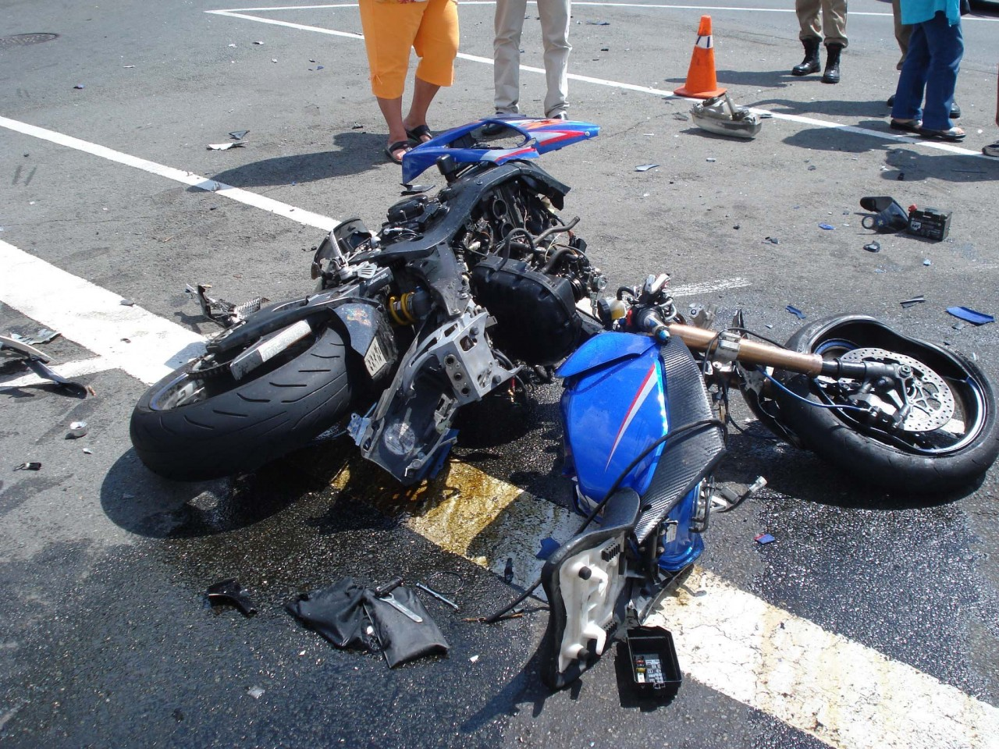
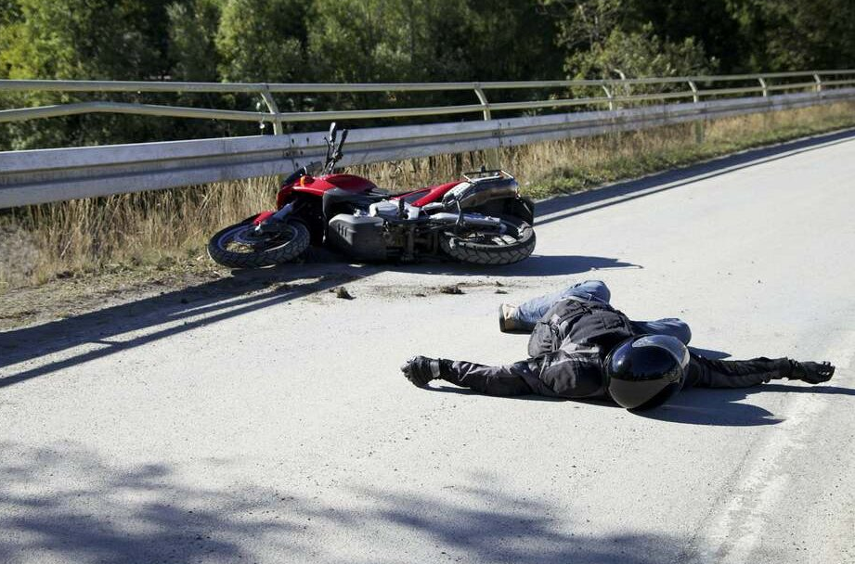
Ограничения для курсантов
Краснодарского высшего военного училища
ЗАПРЕТ НА УПРАВЛЕНИЕ МОТОЦИКЛАМИ

Slide 17



Ограничения для курсантов
Краснодарского высшего военного училища
УПОТРЕБЛЕНИЕ АЛКОГОЛЬНЫХ И НАРКОТИЧЕСКИХ СРЕДСТВ

Slide 18


Ограничения для курсантов
Краснодарского высшего военного училища
ИГРОВАЯ ЗАВИСИМОСТЬ

Slide 19
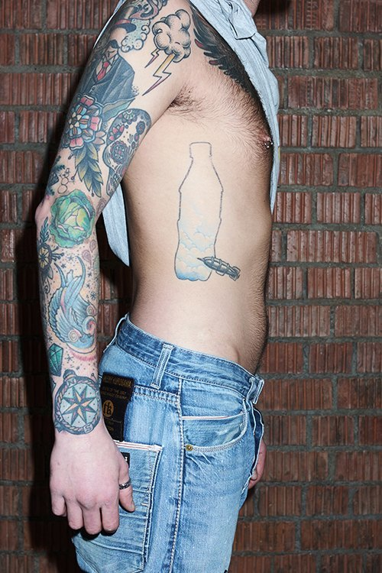
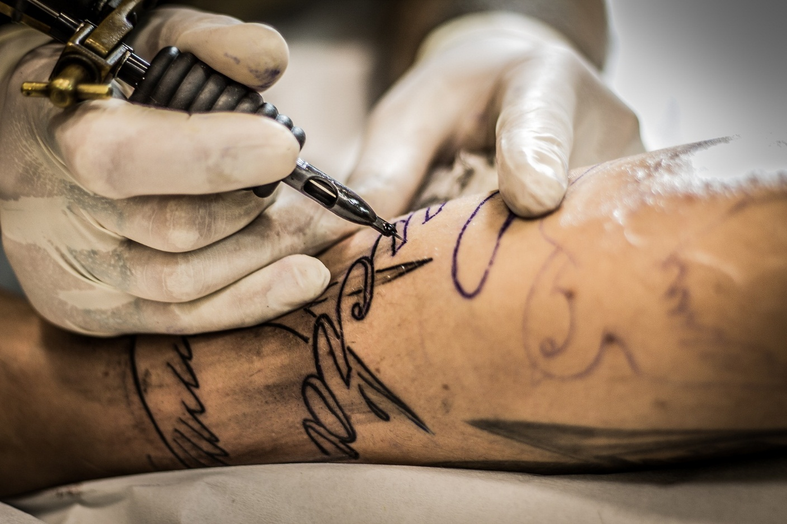

Ограничения для курсантов
Краснодарского высшего военного училища
ТАТУИРОВКИ – НЕ ПОКАЗАТЕЛЬ КРАСОТЫ ТЕЛА

Slide 20

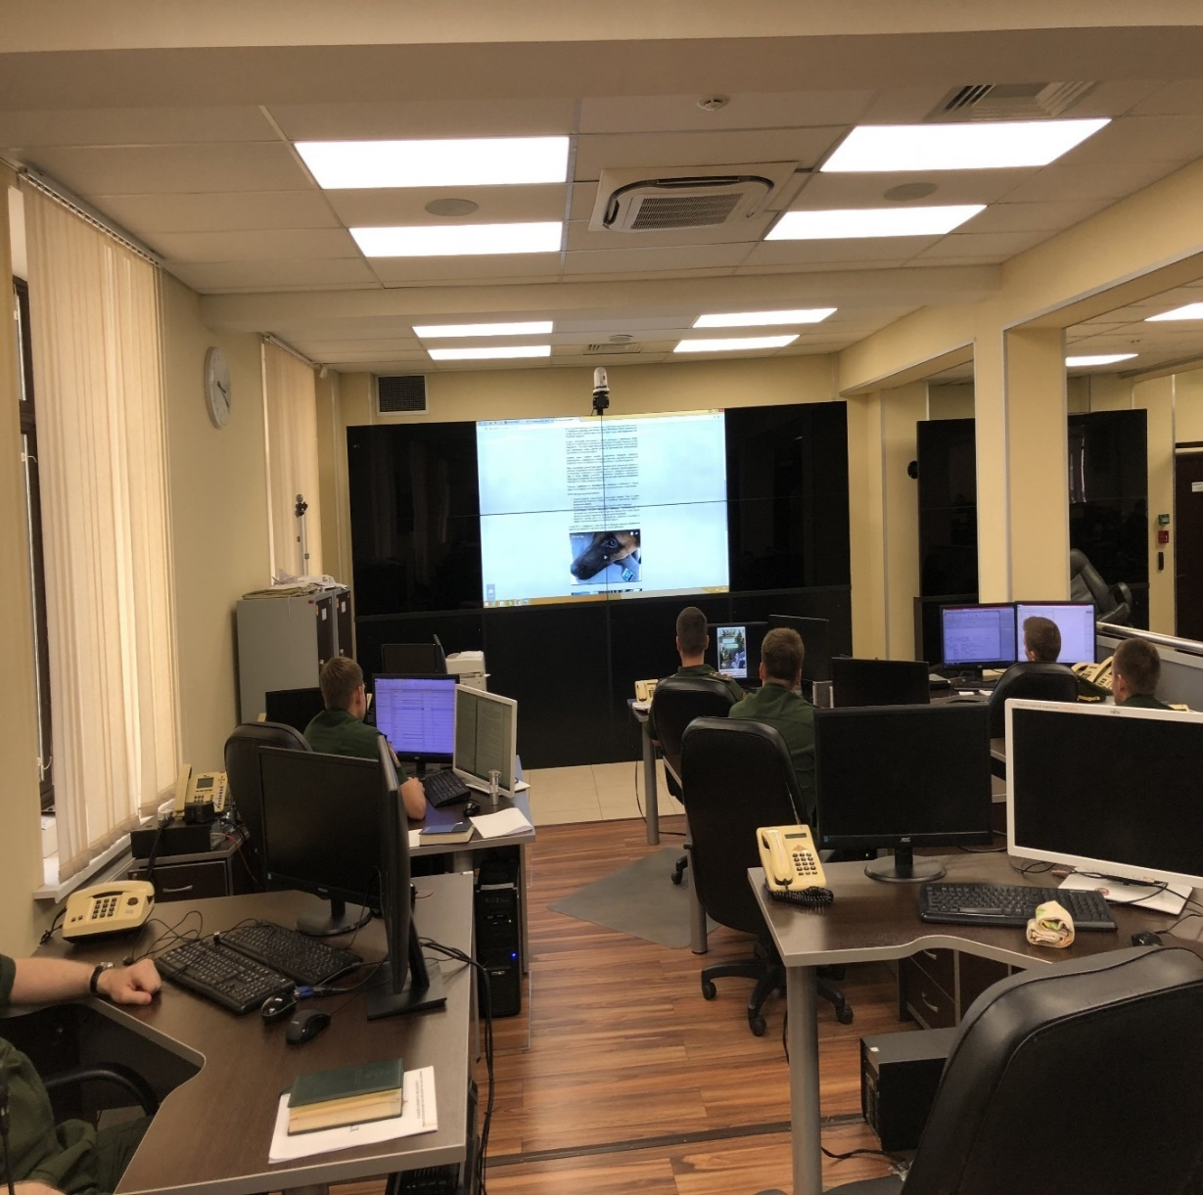
Ограничения для курсантов
Краснодарского высшего военного училища
ОГРАНИЧЕНИЕ ПО РАЗМЕЩЕНИЮ ИНФОРМАЦИИ В СОЦИАЛЬНЫХ СЕТЯХ

Slide 21


Ограничения для курсантов
Краснодарского высшего военного училища
ИСПОЛЬЗОВАНИЕ СРЕДСТВ С РАСШИРЕННЫМИ
МУЛЬТИМЕДИЙНЫМИ ВОЗМОЖНОСТЯМИ
СРЕДСТВ С РАСШИРЕННЫМИ
МУЛЬТИМЕДИЙНЫМИ ВОЗМОЖНОСТЯМИ – УСТРОЙСТВА СЛЕЖЕНИЯ, КОТОРЫЕ
ВСЕГДА С СОБОЙ

Slide 22
КРАСНОДАРСКОЕ ВЫСШЕЕ ВОЕННОЕ УЧИЛИЩЕ
Телефон приемной комиссии КВВУ:
8 (861) 258-10-33

